Slide 1
Sniegs
Skolēns X 10c
1

Slide 2
Sniegs.
Sniegs ir atmosfēras nokrišņu veids, kas veidojas maziem ūdens pilieniem, zemā temperatūrā kristalizējoties mazos ledus kristāliņos.
Parasti sniegs veidojas, kad gaisa temperatūra ir tuvu 0 °C vai zemākā.
Mikroskopiski ūdens pilieni mākoņos pievelkas pie maziem puteklīšiem un sasalst, veidojot iesākumā 0,1 mm maziņus ledus kristāliņus.
Krītot uz zemi, ledus kristāliņi mitrā gaisa kondensāta rezultātā sāk augt.
2

Slide 3

Sniegpārsliņas
• Ūdens molekulu struktūra nosaka to, ka ledus kristāliņi veidojas tikai ar 60° un 120° stūru leņķiem un ka sniega pārsliņai ir seši stari. • Katras sniegpārsliņas pamata ledus kristālam ir pareiza sešstūra forma, un pie tā piesalst citi ledus kristāliņi, kā rezultātā rodas dažādu formu un lieluma sniegpārsliņas. • Sniegpārsliņas balto krāsu veido tajā esošais gaiss. Katrā sniegpārsliņā ir 95 % gaisa. • Bezvēja apstākļos sniegpārsliņas krišanas ātrums ir ap 0,9 km/h. • Parasti sniegpārsliņas diametrs ir ap 5 mm un masa – 0,004 grami. • Vislielākā sniegpārsliņa ir reģistrēta 1887. gada 27. janvārī ASV Montanas štatā un tās diametrs bija ap 38 cm! •
3

Slide 4
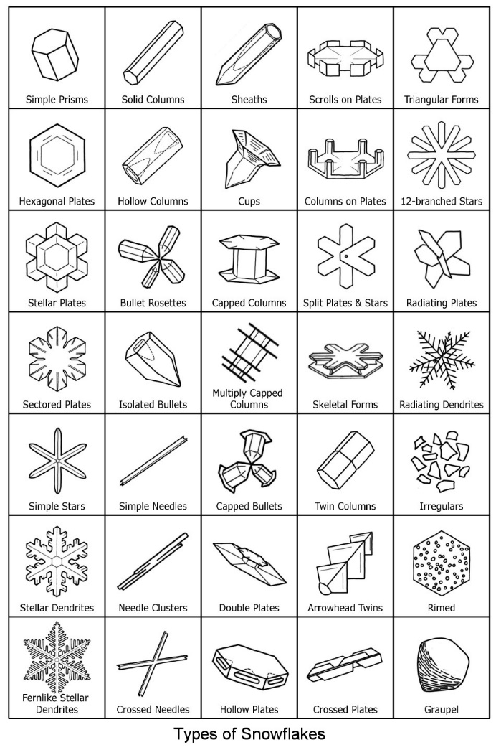
http://www.its.caltech.edu/~atomic/snowcrystals/kids/kids.htm
4

Slide 5
Teiciens “balts kā sniegs” nav absolūta patiesība – kā jau tas ir ar daudzām šķietami neapgāžamām patiesībām. Runa nav arī par zilgani violetajām ēnām vai saulrieta sārtajiem toņiem, ko sniegam piešķir saules gaisma un kas tā iedvesmo gleznotājus. Patiesība ir tā, ka faktiski sniegs ir bezkrāsains. Sniega kristālu sarežģītā uzbūve veido neskaitāmas sīciņas virsmas, no kurām efektīvi atspoguļojas gaisma. Tas mazums saules gaismas, ko sniegs absorbē, piešķir tam baltu izskatu. Taču sniegs var būt arī iekrāsots aukstumizturīgo aļģu dēļ – tie ir sīki, fotosintēzes organismi, kas attīstās sniegā un ledū polārajos un alpīnajos apgabalos. Atšķirīgas aļģu dzimtas var iekrāsot sniegu dzeltenu, sarkanu, oranžu, brūnu vai zaļu. Protams, sniegs iegūst šo nokrāsu pēc tam, kad jau nokritis uz zemes. Lai gan – novērots arī krītam no debesīm rozā, brūns, oranžs, sarkans sniegs – tas ir gadījumos, kad gaiss piepildīts ar putekļiem, piesārņojumu vai smiltīm. 2007. gadā pār Sibīriju nokrita oranžs sniegs, bet 2011. gadā Krasnodaru (Krievija) sedza rozā sniega kārta, kas – lai cik skaista arī būtu – vietējos iedzīvotājus stipri pārbiedēja. Izrādījās, bažām nav pamata – sniegu bija iekrāsojuši putekļi un smiltis, ko bija atnesuši spēcīgie dienvidu vēji no Āfrikas.
5

Slide 6
Atšķirīgas aļģu dzimtas var iekrāsot sniegu dzeltenu, sarkanu, oranžu, brūnu vai zaļu. Protams, sniegs iegūst šo nokrāsu pēc tam, kad jau nokritis uz zemes. Lai gan – novērots arī krītam no debesīm:
Rozā,
Brūns,
Oranžs,
Sarkans sniegs
– tas ir gadījumos, kad gaiss piepildīts ar putekļiem, piesārņojumu vai smiltīm. 2007. gadā pār Sibīriju nokrita oranžs sniegs, bet 2011. gadā Krasnodaru (Krievija) sedza rozā sniega kārta, kas – lai cik skaista arī būtu – vietējos iedzīvotājus stipri pārbiedēja. Izrādījās, bažām nav pamata – sniegu bija iekrāsojuši putekļi un smiltis, ko bija atnesuši spēcīgie dienvidu vēji no Āfrikas.

Slide 7
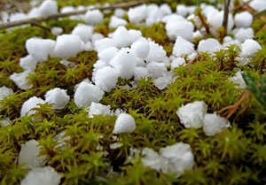
Citi nokrišņu veidi
SNIEGA GRAUDI - nokrišņi necaurspīdīgu, matētu graudu veidā.
Parasti 2 – 5 mm diametrā.
Var viegli saspiest ar pirkstiem.
Parasti novērojami pie gaisa temperatūrām tuvu 0°C.
LEDUS GRAUDI - nokrišņi caurspīdīgu ledus lodīšu veidā, ar necaurspīdīgu centru, diametrs parasti līdz 3 mm.
Lodītes cietas, nevar sadrupināt ar pirkstiem.
Nokrītot uz cietas virsmas, tās atlec.
Tiek novēroti parasti pavasarī un rudenī, bieži kopā ar lietu.
6

Slide 8
Krusa
- nokrišņi dažādas formas ledus gabaliņu veidā. Krusas grauda centrs ir necaurspīdīgs, ārējā virsma caurspīdīga, var sastāvēt no vairākiem caurspīdīgiem un necaurspīdīgiem slāņiem. Parasti izmēri ir līdz 5 mm, bet nereti var būt lielāki, pat līdz vairākiem centimetriem. Krusa novērojama parasti siltajā gadalaikā reizē ar pērkona negaisu un arī ar lietu
https://www.meteo.lv/lapas/laika-apstakli/fakti-un-noderiga-informacija/informativie-un-uzzinu-materiali/pirmais-sniegs-latvija/pirmais-sniegs-latvija?&id=2052&nid=992
7

Slide 9
Dažādi fakti par sniegu
Visagrāk sniegs Latvijā ir uzsnidzis 1973. gada 23. septembrī Rēzeknē, veidojot 3 cm biezu sniega segu. Visbiezākais sniega segas biezums ir bijis 1931. gada 16. – 20. martā Gaiziņkalnā, un tas bija 130 cm. Maksimālā sniega sega Latvijā aprīļa mēnesī bija 1931. gada 18.aprīlī Vidzemes augstienē Gureļos, kad sniega segas biezums bija 101 cm. Visvēlākā sniega sega Latvijā tika novērota 1953. gada 29. maijā Kazdangā – 5 cm.
8

Slide 10
Izmantotie avoti
http://neogeo.lv/?p=6770
9

